Slide 1

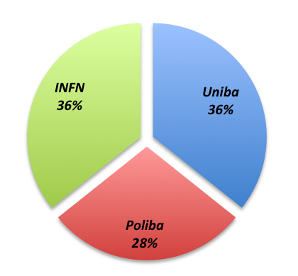
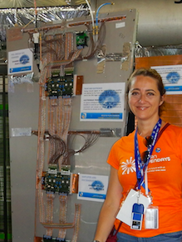
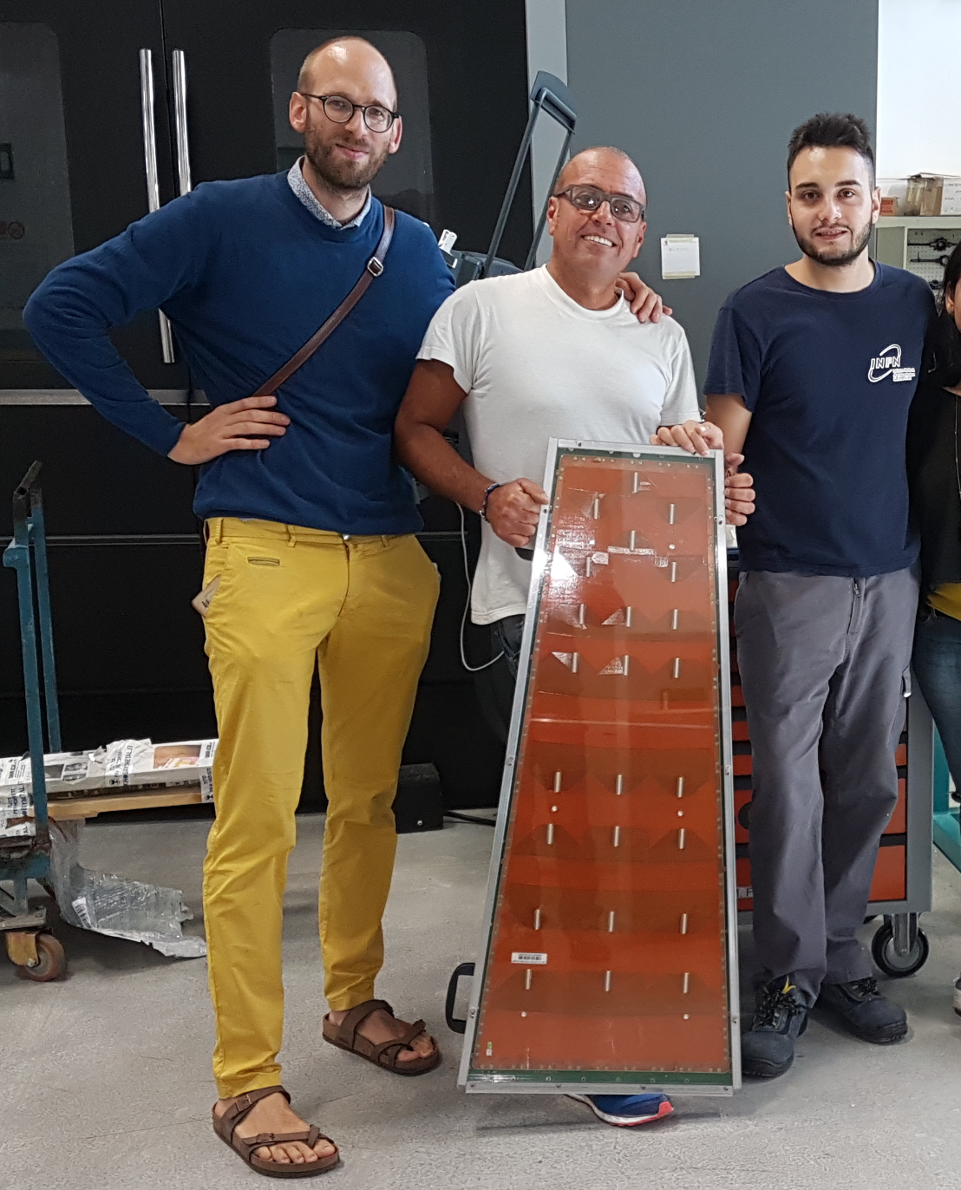
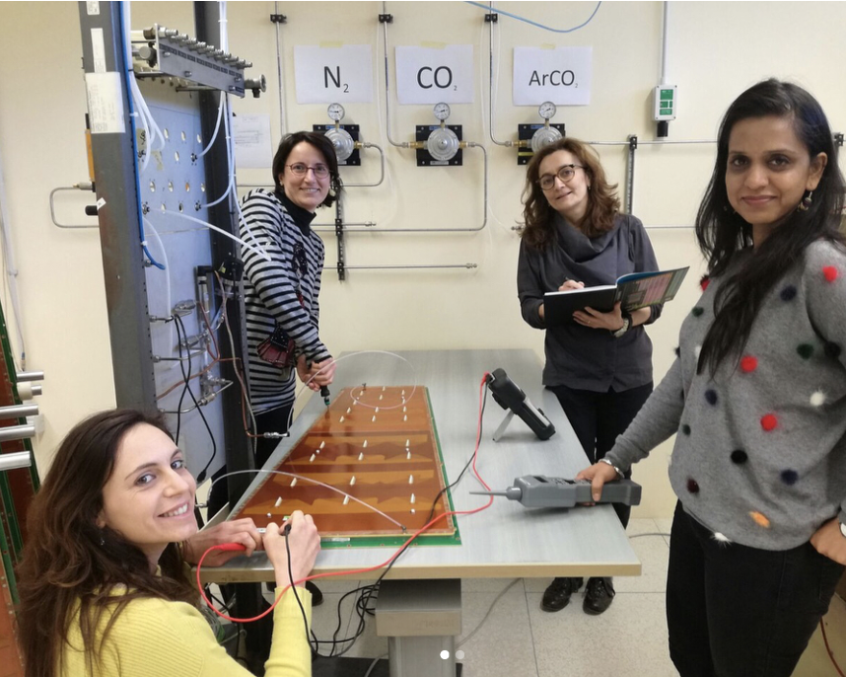
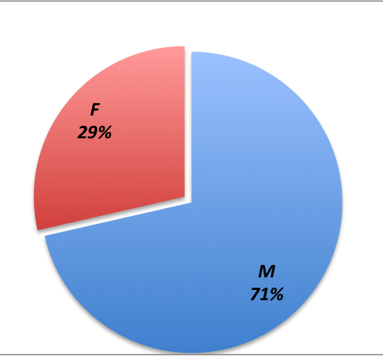
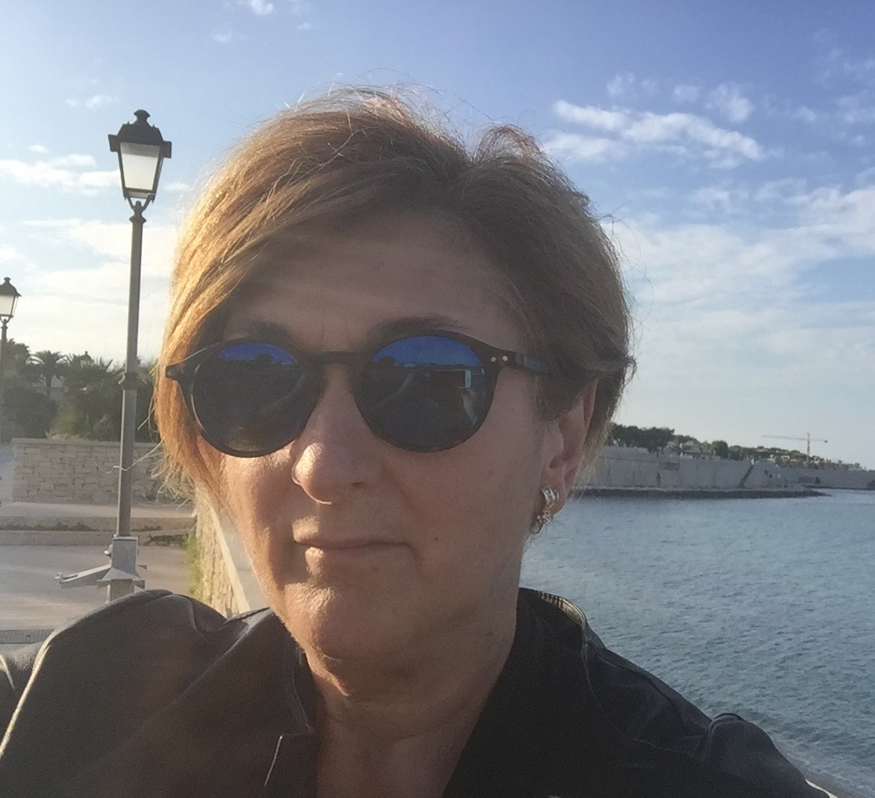
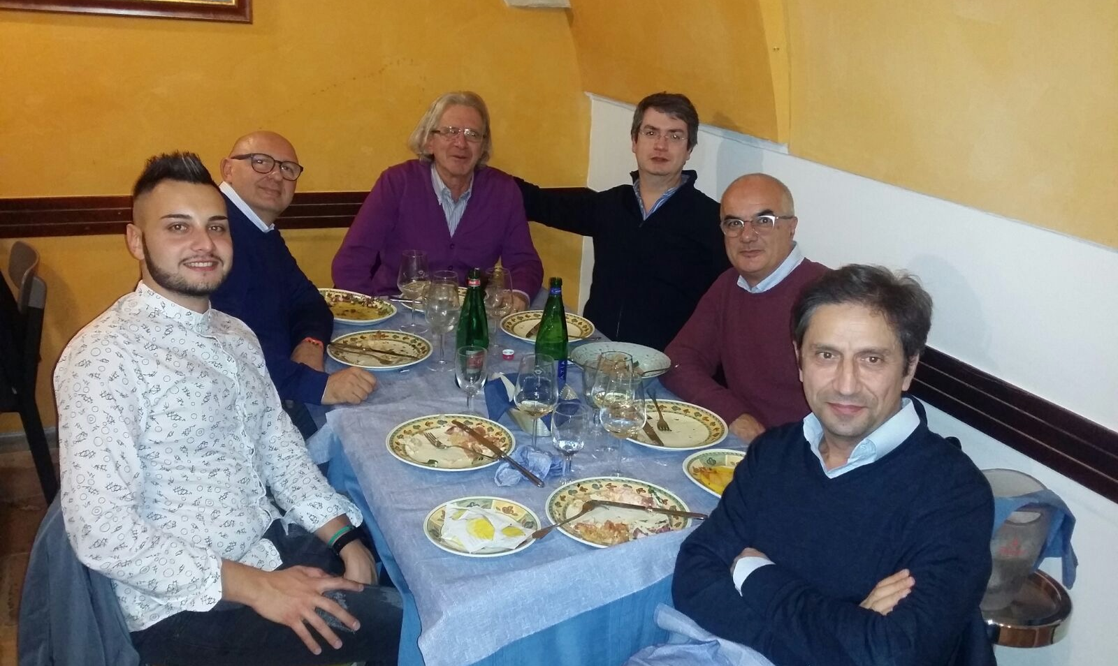
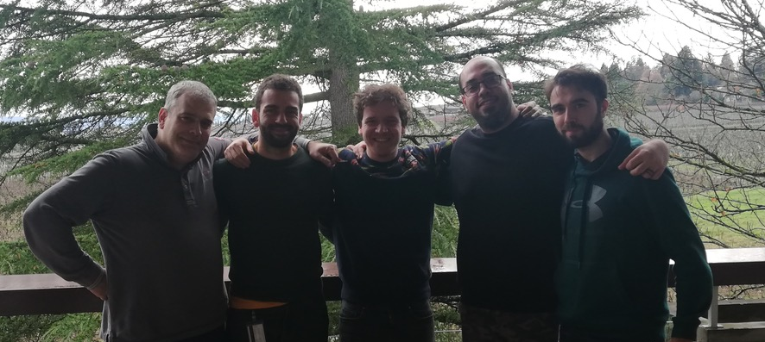
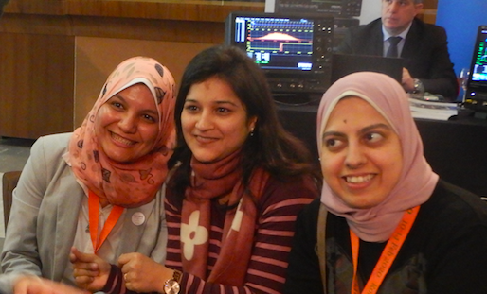
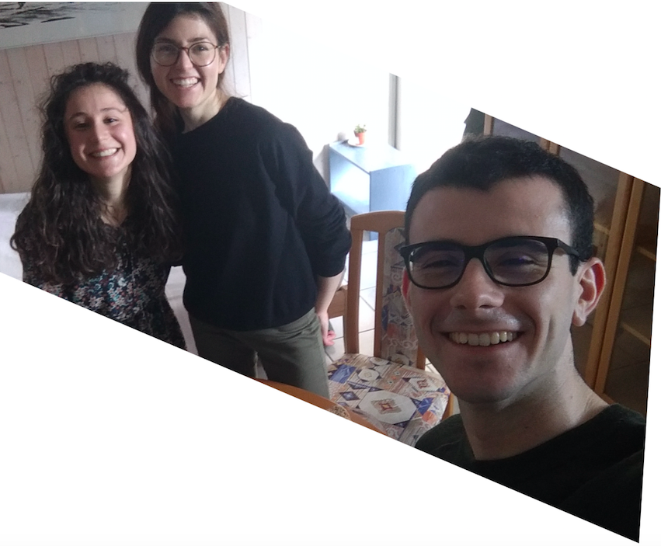
Esperimento CMS ad LHC
Composizione del gruppo CMS di Bari:
Staff: M. Abbrescia, G. Iaselli, G. Pugliese, G. Donvito, G. Maggi, G. Selvaggi, L. Silvestris, N. de Filippis,
Staff: A. Colaleo, M. Maggi, R. Venditti, P. Verwilligen, S. Nuzzo, A. Ranieri
Staff: A. Pompili
Dottorandi: C. Aruta, W.Elmetanawee, M. Ince, A. Pellecchia, V. Mastrapasqua, I. Marjeka, D. Ramos, R. Aly, F. Simone
Staff: D.Creanza, M.dePalma, L.Fiore, S.My, G. de Robertis, F. Loddo,
Assegnisti: M. Gul, J. Merlin, A. di Florio, A. di Pilato, G. Miniello

Slide 2
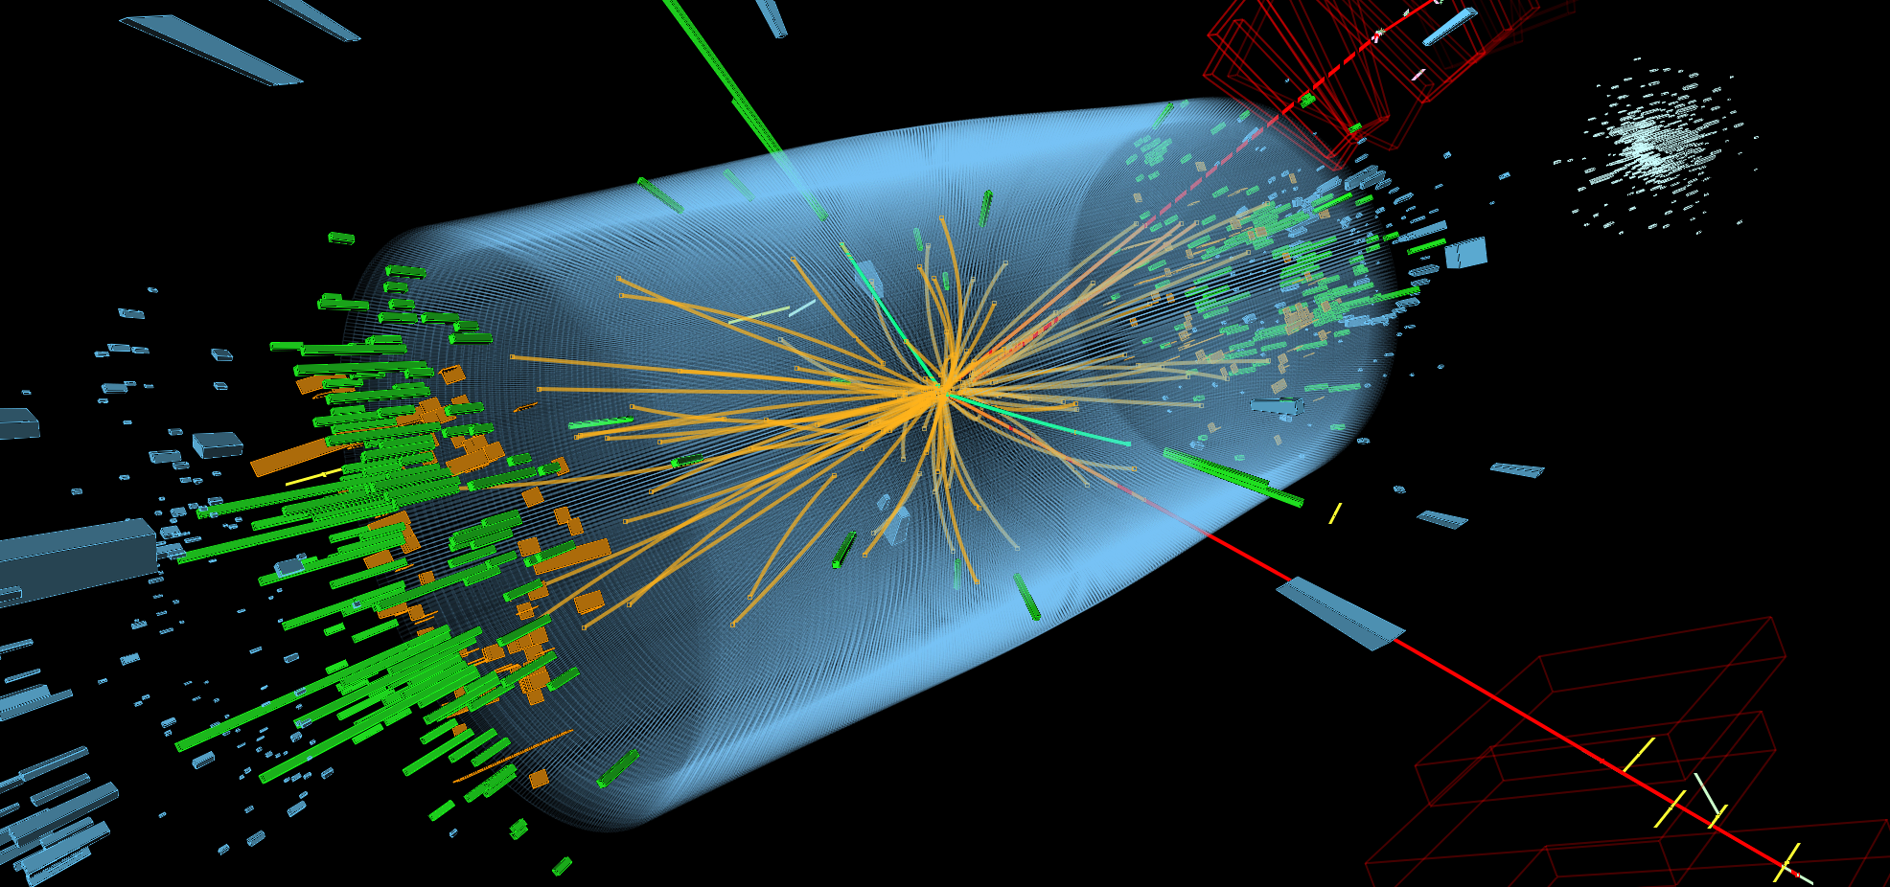
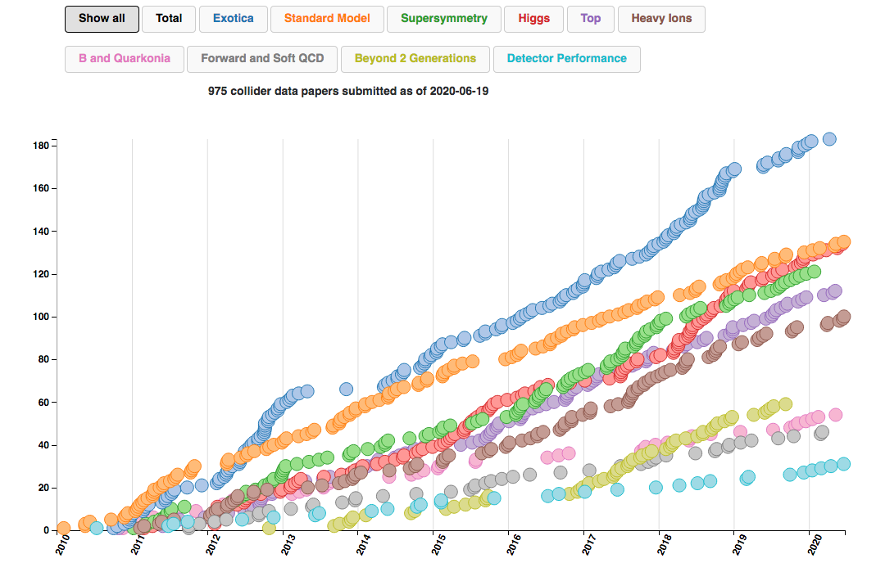
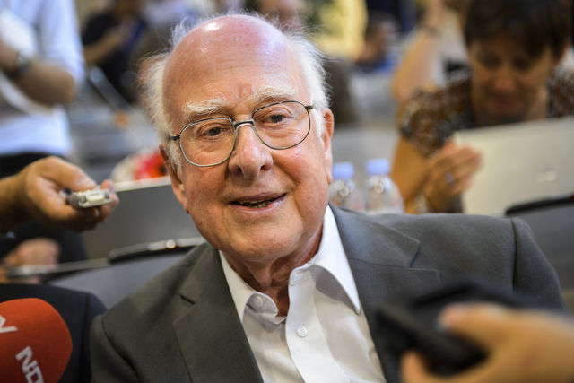
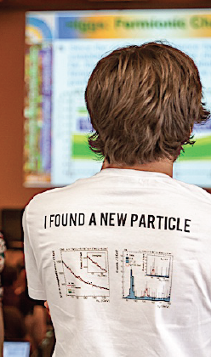
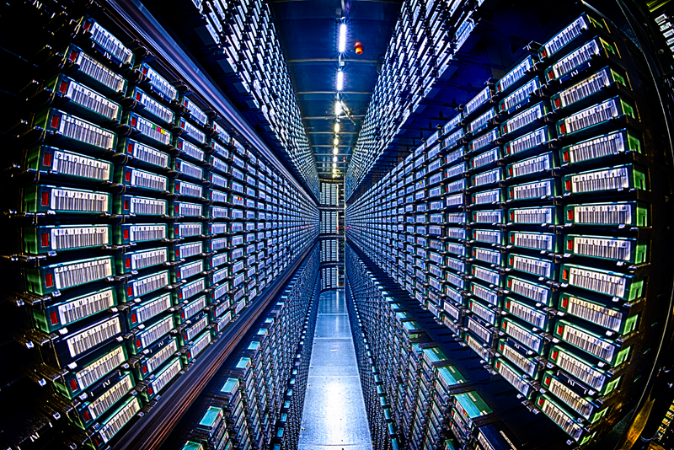
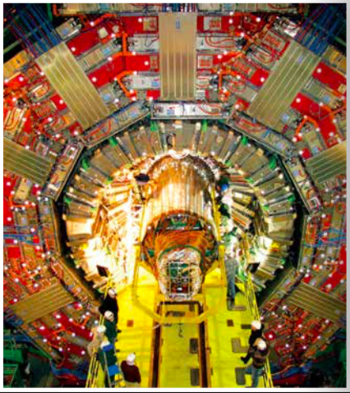
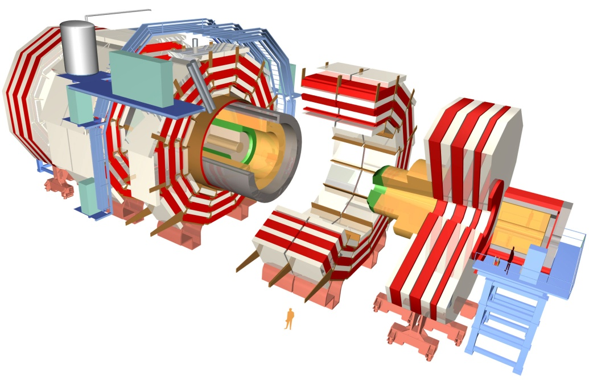
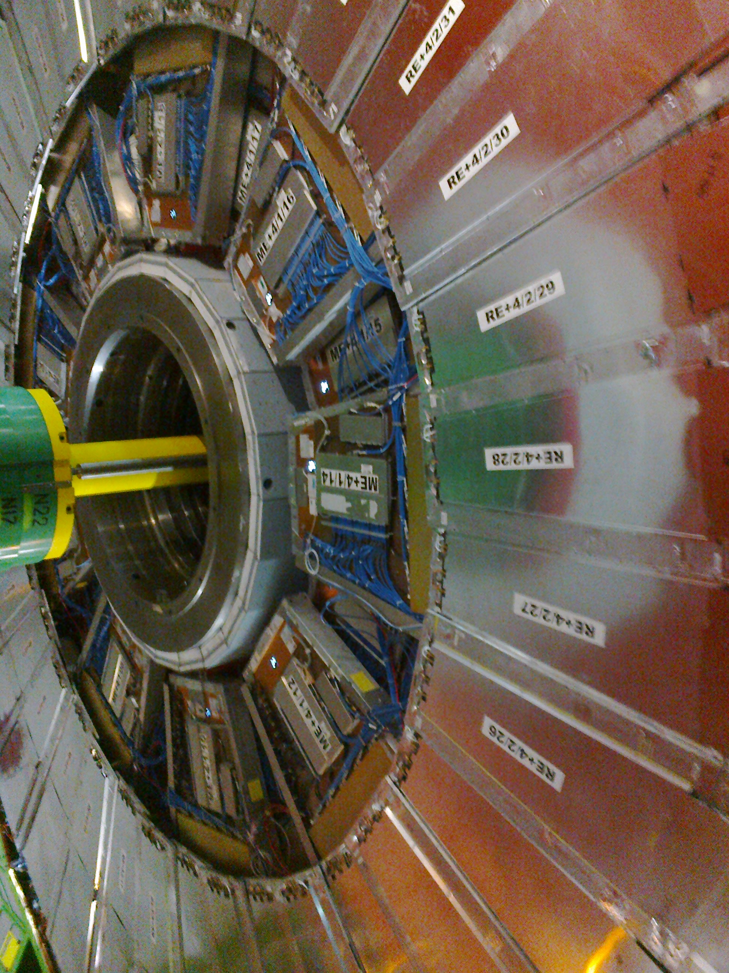
Obiettivi ed attività di ricerca
Il gruppo di Bari è fortemente coinvolto nelle attività di:
Analisi dati: sottomesso il 1000simo articolo scientifico!
Computing: Big Data!
Muon Spectrometer
Calorimetro Elettromagnetico e Adronico
Costruzione e operazione del tracciatore al silicio e dello Spettrometro Muonico
Silicon tracker

Slide 3
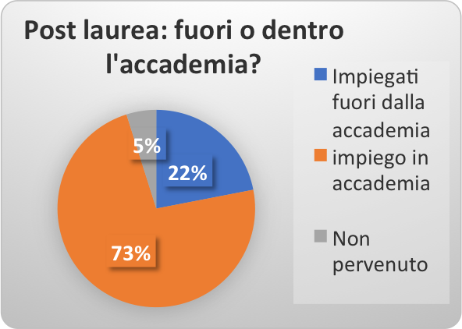
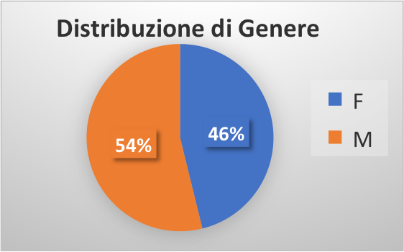
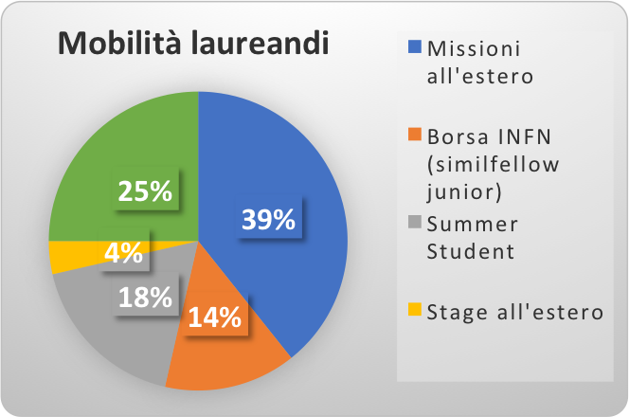
Skills & Placement
I nostri laureandi, dottorandi, Post-doc:
Quali opportunità offriamo:
Parità di genere:
Forte internazionalizzazione:
I nostri punti di forza:
Forte attrattività:
Forte trasversalità e interdisciplinari

Slide 4
Spares

Slide 5
Skills & Placement
Indicare il numero di laureandi (magistrale), dottorandi e borsisti/assegnisti negli ultimi 10 anni
Descrivere le competenze acquisite
Esperienze di stage/summer student/intership effettuate durante il periodo di tesi o della borsa/assegno
Indicare la collocazione nel mondo del lavoro degli studenti che hanno lavorato nel gruppo, evidenziando, dove possibile, quanti di questi hanno trovato una collocazione lavorativa nella nostra regione.

Slide 6
Obiettivi ed attività di ricerca
Descrivere brevemente l’obiettivo fisico dell’esperimento o l’applicazione e principi base delle tecnologia sviluppata
Descrivere brevemente l’attività del gruppo di Bari (analisi dati/computing, sviluppo hardware, ecc)

